Slide 1

Команда: «магИИя»
Город: Санкт-Петербург

Slide 2



Команда
Илья Барбаков (ИТМО, магистратура 2024)
Первый раз участвую в хакатоне от Роснефти
Занимаюсь предиктивной аналитикой
А это наша команда!
магИИя

Slide 3

Ход решения
Подход №0
-Бейзлайн – среднее по априорным точкам
Наш план:
Посмотреть на данные
Обучить модель
Войти в тройку призеров
…что то пошло не так
Score: 3,23
Подход №1
-Интерполировать значения на сетку
-Обучить модель на плотных скоплениях
-Получить предикты узловых априорных точек
Подход №2
-Собрать все данные в один большой датасет
-Нагенерировать фичей
-Обучить градиентный бустинг (LightGBM)

Slide 4
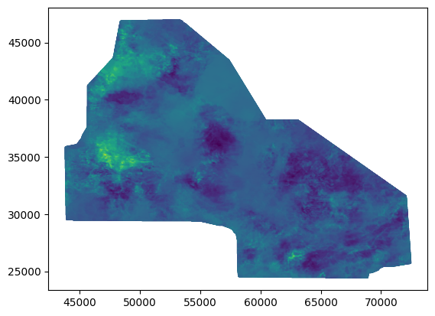
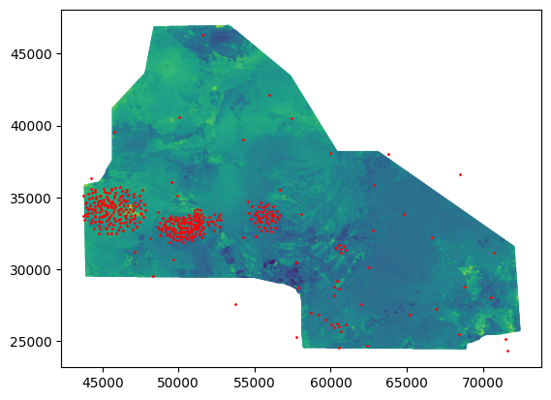
Ход решения
Анализ данных
Входные данные
Гриды 1..5 (x,y,z)
Априорные точки (x,y,F1)
Узловые точки для заполнения значениями (Result.txt) = грид размером 2290 x 901
Проблемы:
Априорные точки не совпадают по координатам с картами
Интерполяция – наше ВСЕ
Генерация полиномиальных фичей от координат
Кол-во точек в гридах не совпадает
В Result есть точки, для которых в гридах отсутствуют значения (это был прям сюрприз)
решил путем интерполирования гридов на координатную сетку Result.txt (проблема с NaN)

Slide 5
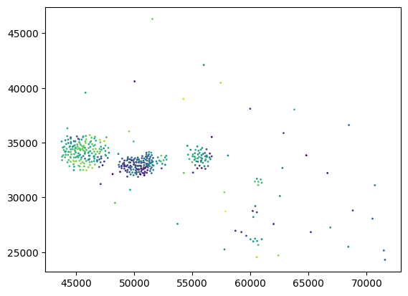
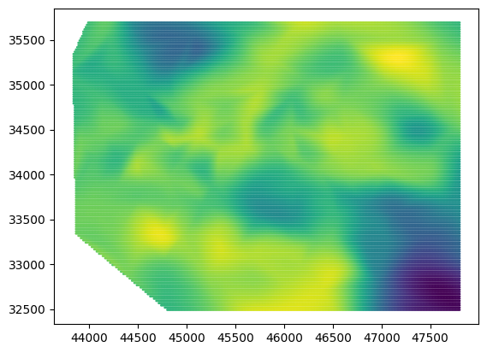
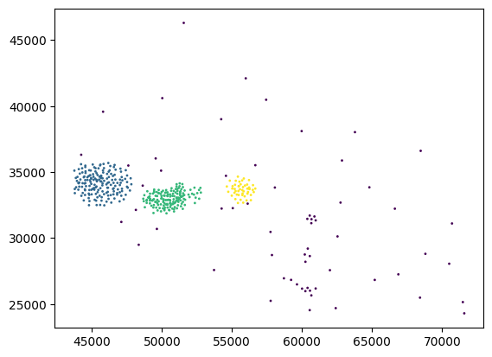
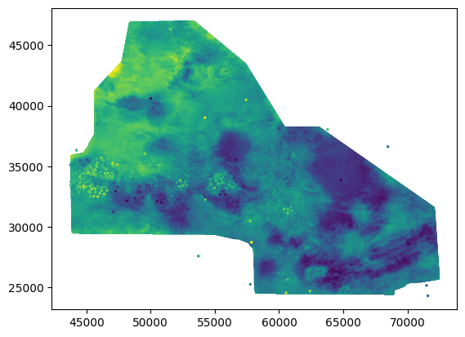
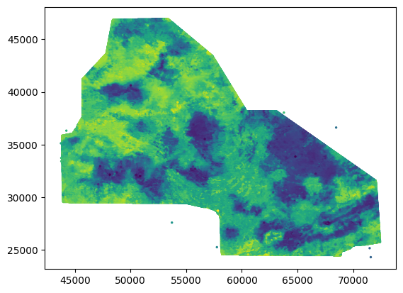
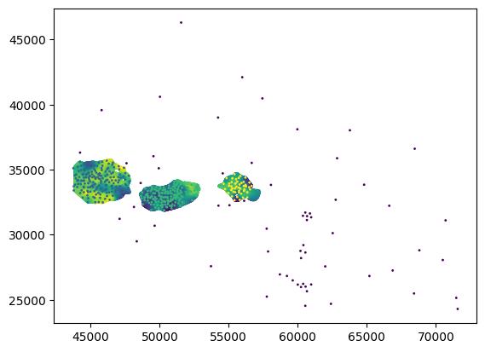
Ход решения
Подход №1
1
План:
Интерполировать априорные точки на сетку гридов (Map_i)
Кластеризовать априорные точки по плотности
Выделить область с максимальной плотности для обучения из гридов Мар (обучать только в той области)
Обучить линейные модели
Обучить градиентный бустинг
griddata(points,
values, (map_4.x, map_4.y), method='cubic')
2
DBSCAN(eps=500, min_samples=7)
.fit(point_dataset[['x','y']])
4*
Score: 9999999999
5*
Score: 1,73
3
train_col=['z1','z2','z3','z4','z5']
X = df_train[train_col]
y = df_train[['point']]
* реальные карты (model.predict) с априорными точками

Slide 6


Ход решения
Подход №1
Итог:
…я ошибся в формате, попытка сгорела и теперь мы не узнаем результат и посмотрим на подход №2

Slide 7

Ход решения
Подход №2
План:
Собрать все значения Map в один датасет по точкам
Нагенерить фичей на основе значений Map:
Перемножение/сложение/вычитание значений Map для точки
Глобальные среднее/мин/макс значений Map (не влияют на предсказание градиентным бустингом)
Среднее/мин/макс значений Map в окне
3) Найти к каждой узловой точке ближайшую априорную точку в радиусе 100 (метров?), добавляются новые фичи:
Расстояние от узловой точки до априорной
Координаты априорной точки:
полиномы второй степени для координат
Значение F1 в точке (таргет)
4) Обучить градиентный бустинг (LightGBM)
Score: 1,39619

Slide 8


Обратная связь
Что понравилось:
Интересная постановка задачи
Что следует улучшить:
Почему так мало попыток – всего 5. Не все методы попробовали – вы не получили все возможные варианты решений…
Менторы должны помогать, а не вызывать негативные чувства
Не считать за попытку сабмит в ошибочном формате (на Каггле так не делают)
…а кто спорит?

Slide 9


СПАСИБО ЗА ВНИМАНИЕ!
КОНТАКТНЫЕ ДАННЫЕ КОМАНДЫ:

